Slide 1
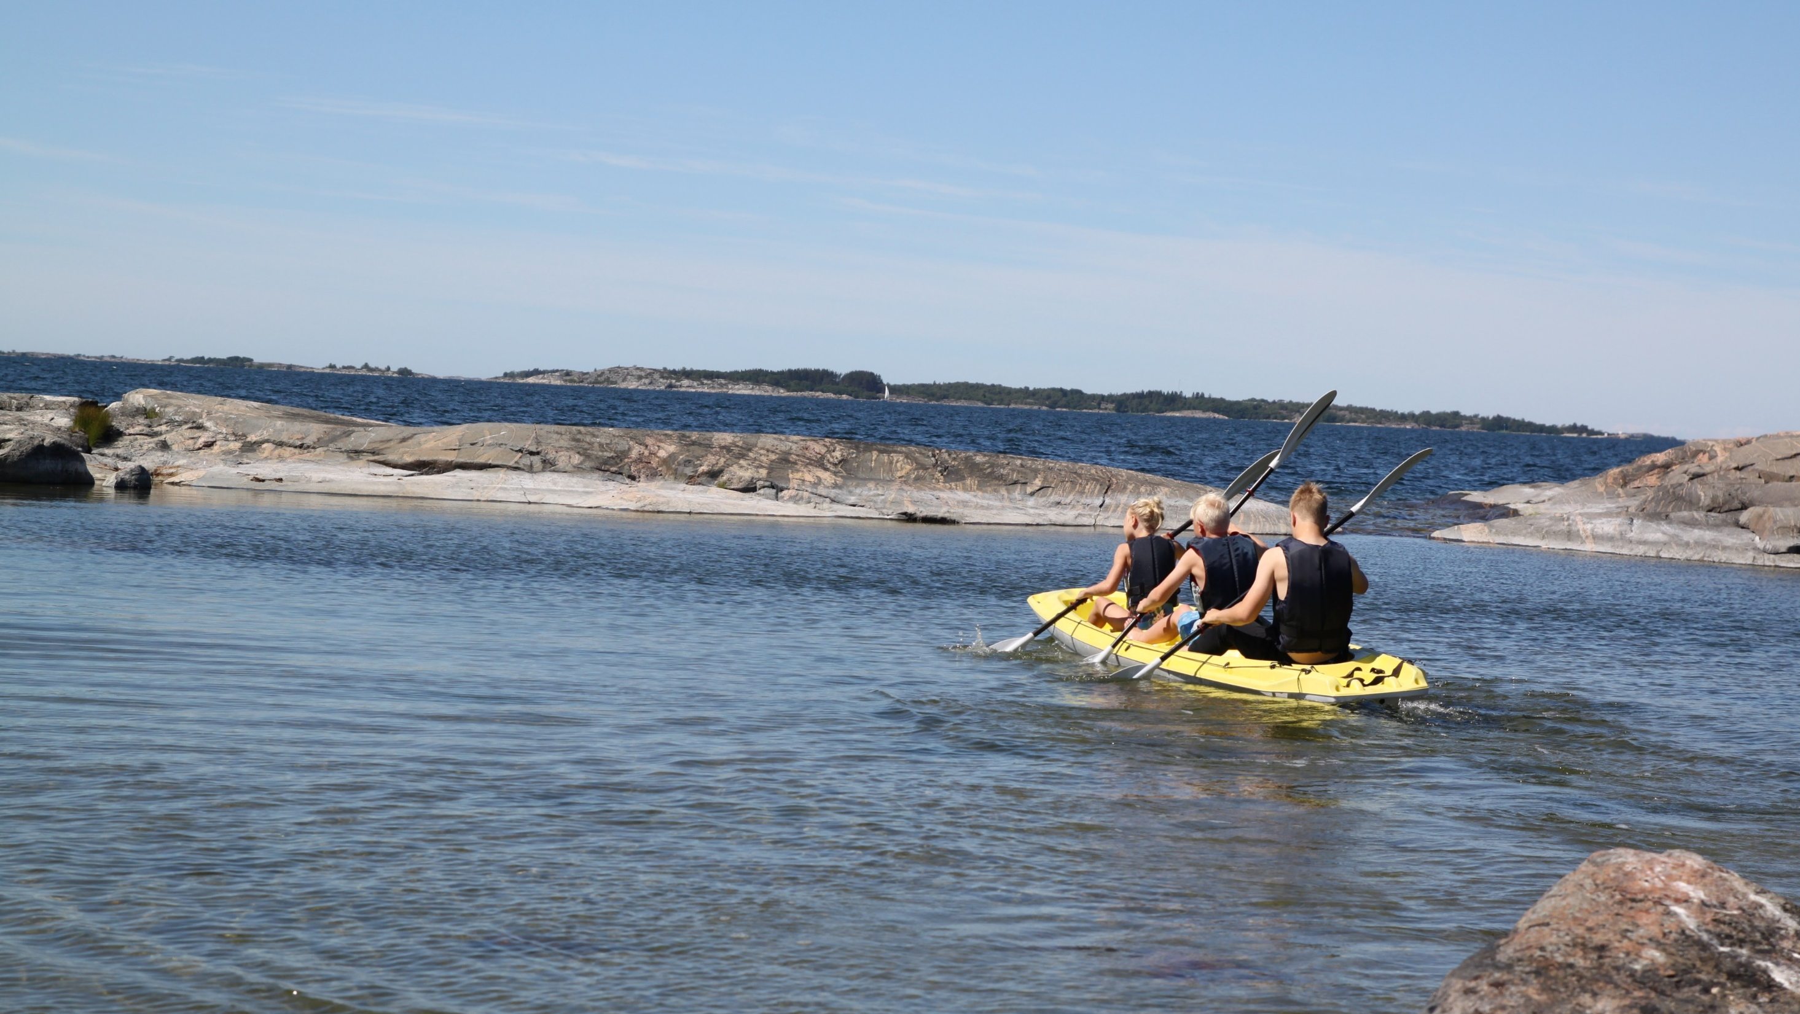
LC-5411 Svenska inom teknik från grunden

Slide 2
Miten kurssilla työskennellään?
Kurssilla flipataan paljon (flipped learning): opiskelija valmistautuu itse kotona tehtävien ja materiaalien avulla oppitunneilla opiskeltavaan teemaan.
Läksyjen tekeminen ja itseopiskelu on tärkeää
Kurssi vaatii omaa panostusta ja itsenäistä työskentelyä
Kurssilla:
Puhutaan paljon!
Luetaan tekstejä ja keskustellaan niihin liittyvistä teemoista
Kartutetaan itse omaa sanavarastoa tekemällä omia sanalistoja
Työskennellään paljon pienryhmissä
Pidetään pieniä esityksiä omaan alaan liittyvistä aiheista

Slide 3
Kurssitehtävät
Kirjallisia tehtäviä
Sähköposti (50-70 sanaa)
Argumentoiva teksti (150-200 sanaa)
Portfolio (noin 150 sanaa) + oma sanasto
Suullisia harjoituksia, keskusteluja, esityksiä
Mahdollisista etätunneista palautettavia tehtäviä MyCoursesiin
Jotta voit osallistua kurssin suulliseen ja kirjalliseen kokeeseen, kurssitehtävät tulee olla tehtynä ja palautettuna ajallaan
Jos kärsit esiintymisjännityksestä tai –pelosta, lukihäiriöstä tai jostain muusta kurssin suorittamiseen vaikuttavasta asiasta, tule juttelemaan

Slide 4
Kokeet
Kirjallinen koe
Koostuu kahdesta tehtävästä (molempiin vastaaminen pakollista): sähköposti ja yksi pidempi kirjoitustehtävä. Kokeessa kirjoitetaan yhteensä n. 200 sanaa.
Arvostelu asteikolla tt-ht (tyydyttävät tiedot – hyvät tiedot)
Suullinen koe
Suullinen esitys itse valitusta aiheesta, joka liittyy omaan alaan tai opintoihin
Esityksen pituus 5-8 minuuttia, jonka jälkeen pidetään keskusteluosuus esitykseen/aiheeseen liittyen. Keskusteluosuuden pituus n. 7 min.
Arvostelu asteikolla tt-ht (tyydyttävät tiedot – hyvät tiedot)

Slide 5
Hyväksytty kurssi edellyttää lisäksi:
Että tehtävät palautetaan ajallaan ja ovat hyväksytysti suoritettuja.
Että olet aktiivinen tunneilla ja työskentelet itsenäisesti kotona (kotitehtävät).
Kun olet palauttanut tehtävät ja olet ollut tunneilla läsnä tarvittavan määrän, saat kurssista 4 op.

Slide 6
Arviointi
Saat kurssilta kolme arvosanaa:
Ruotsin kirjallinen koe LC-5001 (1 op)
hyvät tiedot / tyydyttävät tiedot / hylätty
Ruotsin suullinen koe LC-5002 (1 op)
hyvät tiedot / tyydyttävät tiedot / hylätty
Arvosana kurssista LC-5411 Tekniikan alan ruotsia perusteellisesti (4 op)
Arvioidaan hyväksytty / hylätty
Kirjallinen koe järjestetään EXAM-järjestelmässä ja suulliset kokeet tenttiviikolla

Slide 7
Arviointi
SUULLINEN JA KIRJALLINEN KOE
LC-5001 ja LC-5002
Virkamiesruotsin hyväksytty suorittaminen edellyttää eurooppalaisen viitekehyksen mukaista B1-tason osaamista
B1.1 ja B1.2 vastaavat arvosanoja 1-3 = TT = tyydyttävät tiedot
B2.1 ja B2.2 tason osaaminen vastaa arvosanoja 4-5 = HT = hyvät tiedot

Slide 8
Arviointi
MITÄ TARKOITTAA AKTIIVINEN OSALLISTUMINEN?
Tulee tunneille. Jos ei pääse, ilmoittaa siitä etukäteen opettajalle.
Tekee läksyt ja tehtävät ajallaan.
(Pitää kameran päällä)
Osallistuu aktiivisesti keskusteluharjoituksiin ym.
On kannustava ja kunnioittava muita kohtaan
Man kan också gärna bjuda på sig själv eli vähän heittäytyä oppimistilanteeseen pelkäämättä mokaamista. Kun kaikki muistavat respekt ei ketään naureta mokien takia. Päinvastoin, mokat ovat elämän suola : )

Slide 9
Arviointi
EUROOPPALAISEN VIITEKEHYKSEN MUKAINEN ARVIOINTI
Korkeakoulujen tutkintoon vaadittavan ruotsin kielen taidon arviointi
Tutkintoon vaadittavan ruotsin kielen taidon arviointi — Monikielisen akateemisen viestinnän keskus Movi (jyu.fi)
Suomen opetushallituksen määritys
http://www02.oph.fi/ops/taitotasoasteikko.pdf
Euroopan unionin suullisen kielitaidon määritys
https://www.coe.int/en/web/common-european-framework-reference-languages/table-3-cefr-3.3-common-reference-levels-qualitative-aspects-of-spoken-language-use

Slide 10
Arviointi
HYVÄ MUISTAA
Kielitaito ei ole staattinen tila vaan se on jatkuvassa dynaamisessa muutoksessa. Siihen vaikuttaa mm.
päivän viretila
jännittäminen, joka saa toiset parantamaan suoritusta, toiset alisuorittamaan
kielen käytön määrä. Toisinaan jokin kieli voi olla passiivitilassa, mutta uudelleen käytettäessä aktivoituu jälleen ja jatkaa kehittymistä
mitä varten opiskelet
Opiskeletko saadaksesi hyvän arvosanan ja opintopisteet vai opiskeletko saavuttaaksesi lisää viestinnällistä valmiutta ja tietoa kohdekielen kulttuurista, yhteiskunnasta, politiikasta, taloudesta jne.

Slide 11
Miten pärjäät kurssilla?
Ole aktiivinen tunneilla
Tee kotitehtävät ja valmistaudu tunteihin – tunneilla käytävä sisältö on riippuvainen kotitehtävistä
Uskalla puhua ruotsia tunneilla: harjoitus tekee mestarin!
Seuraa kurssin MC-sivua, siellä on kaikki tarvittava ajankohtainen tieto ja paljon hyödyllistä materiaalia
Käytä sanakirjaa apuna, älä Google-kääntäjää (Google-kääntäjä kääntää usein väärin, koska se ei ymmärrä kontekstia)
Jos jokin on epäselvää tai herää kysymyksiä, ota yhteys opettajaan

Slide 12
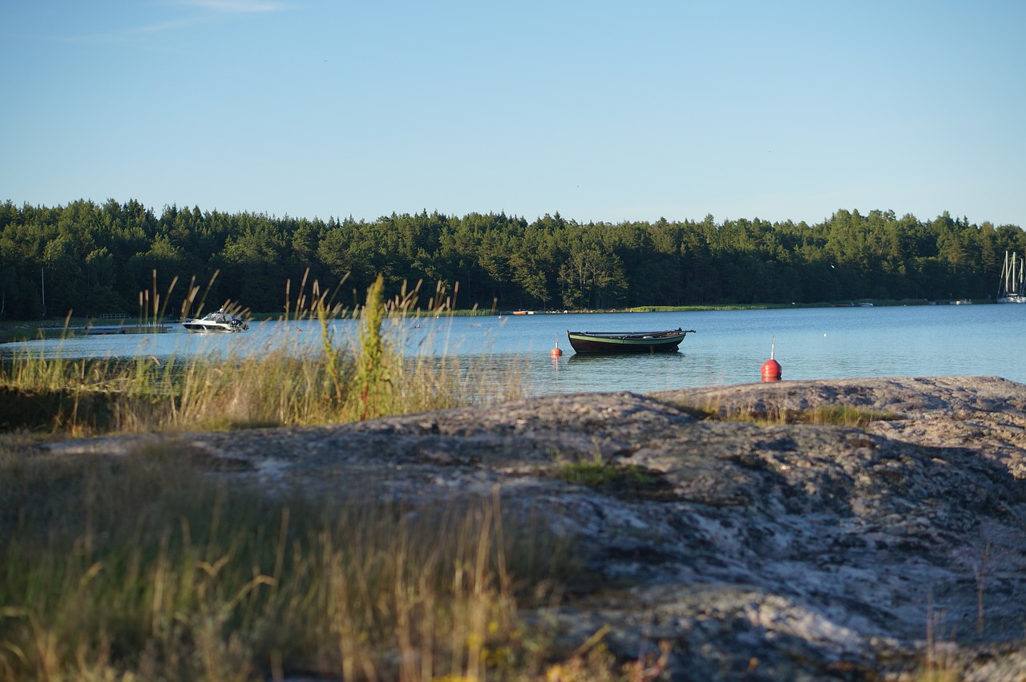
Hur ska jag klara mig?
. Tänk positivt
. Våga tala – var inte rädd för att göra fel
. Bjud på dig själv

